Slide 1
Tuần 24
Bài 51: Dài hơn – Ngắn hơn
TOÁN 1

Slide 2
KIỂM TRA BÀI CŨ
Cho các số: 88,65,74, 99 :
Số nào lớn nhất:……………………..
- Xếp các số trên theo thứ tự từ bé đến lớn………..

Slide 3



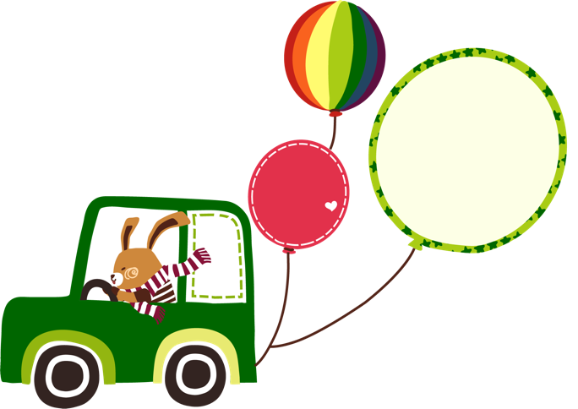

KHỞI ĐỘNG

Slide 4

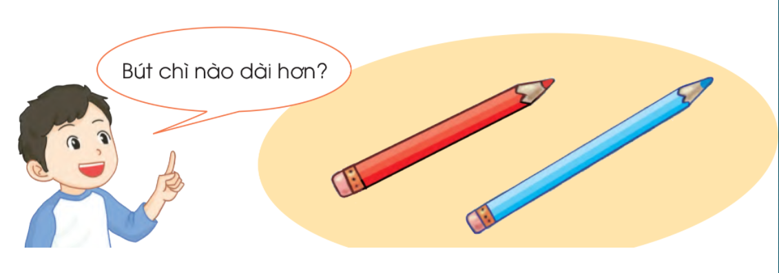
- Hãy quan sát tranh và chia sẻ với bạn xem bút chì nào dài hơn ?

Slide 5
HÌNH THÀNH
KIẾN THỨC

Slide 6
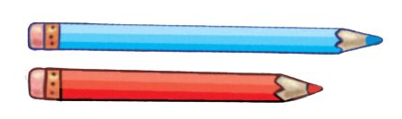
Bút chì xanh dài hơn bút chì đỏ.
Bút chì đỏ ngắn hơn bút chì xanh.

Slide 8
LUYỆN TẬP

Slide 9
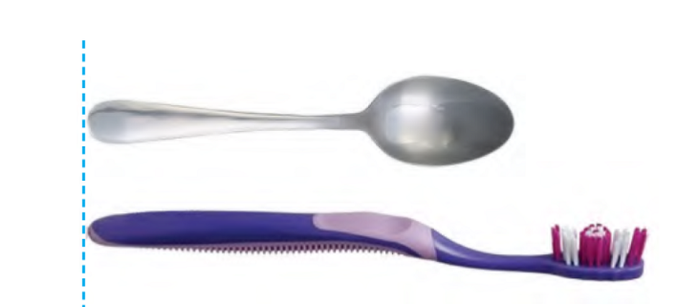
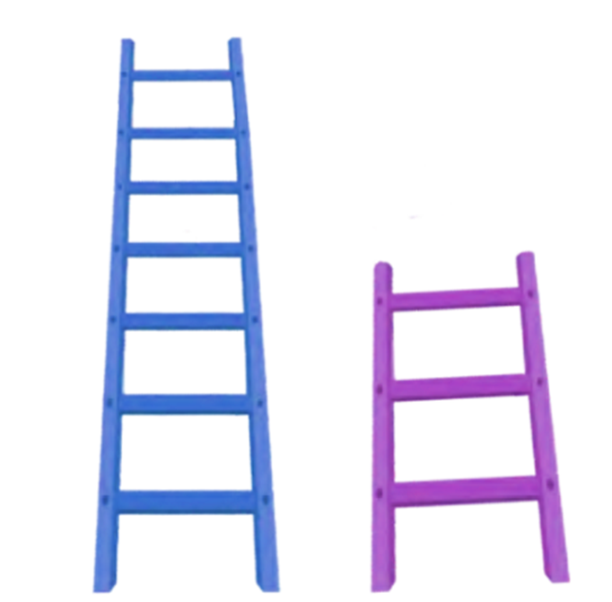
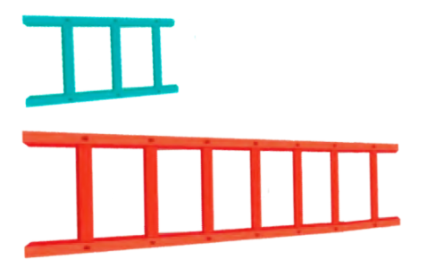
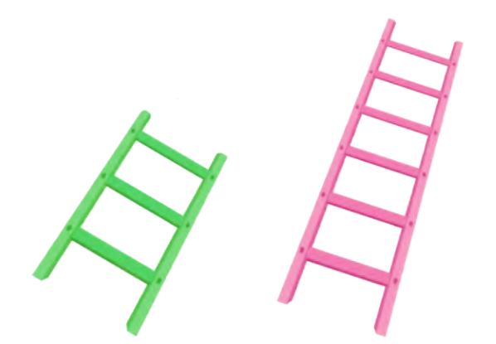
1
a) Đồ vật nào dài hơn? Đồ vật nào ngắn hơn ?
b) Chiếc thang nào dài hơn? Chiếc thang nào ngắn hơn ?

Slide 10
1
a) Đồ vật nào dài hơn? Đồ vật nào ngắn hơn ?
Cái bàn chải dài hơn cái thìa.
Cái thìa ngắn hơn cái bàn chải.

Slide 11
1
b) Chiếc thang nào dài hơn? Chiếc thang nào ngắn hơn ?

Slide 12
1
b) Chiếc thang nào dài hơn? Chiếc thang nào ngắn hơn?
Cái thang màu đỏ dài hơn cái thang màu xanh.
Cái thang màu xanh ngắn hơn cái thang màu đỏ.

Slide 13
1
b) Chiếc thang nào dài hơn? Chiếc thang nào ngắn hơn?
Cái thang màu hồng dài hơn cái thang màu xanh.
Cái thang màu xanh ngắn hơn cái thang màu hồng.

Slide 14
1
b) Chiếc thang nào dài hơn? Chiếc thang nào ngắn hơn?
Cái thang màu xanh dài hơn cái thang màu tím.
Cái thang màu tím ngắn hơn cái thang màu xanh.

Slide 15
1
a) Đồ vật nào dài hơn? Đồ vật nào ngắn hơn ?
b) Chiếc thang nào dài hơn? Chiếc thang nào ngắn hơn ?

Slide 16
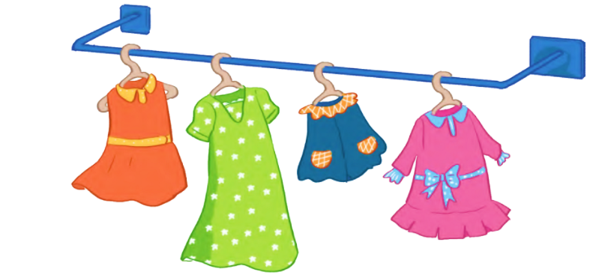
2
Chiếc váy nào dài nhất ? Chiếc váy nào ngắn nhất?
Chiếc váy màu xanh lá cây dài nhất.
Chiếc váy màu xanh thẫm ngắn nhất.

Slide 17
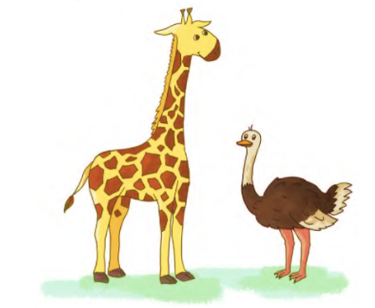
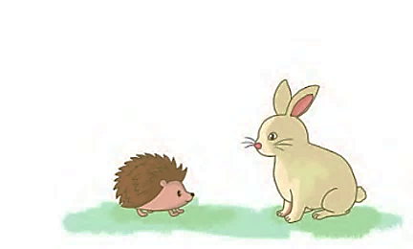
3
Con vật nào cao hơn ? Con vật nào thấp hơn ?
Con thỏ cao hơn.
Con hươu cao cổ cao hơn.
Con nhím thấp hơn.
Con đà điểu thấp hơn.

Slide 18
VẬN DỤNG

Slide 19
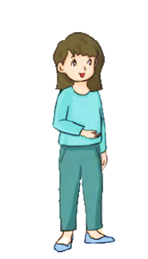
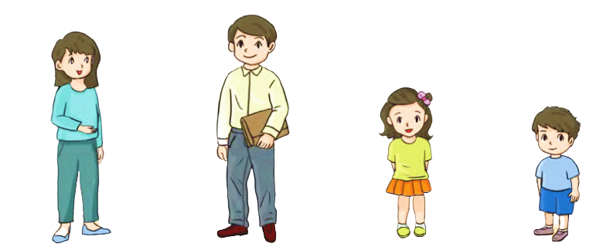
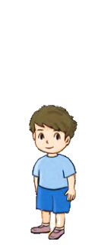
4
Ai cao nhất ? Ai thấp nhất ?
Cô Lan
Chú Nam
Linh
Tú
Chú Nam cao nhất.
Tú thấp nhất.

Slide 20
Nêu đồ vật nào cao hơn,
đồ vật nào thấp hơn ?

